Slide 1
퀴즈8

Slide 2
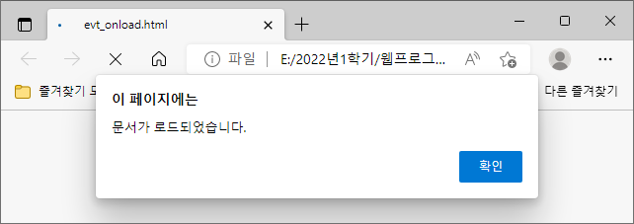
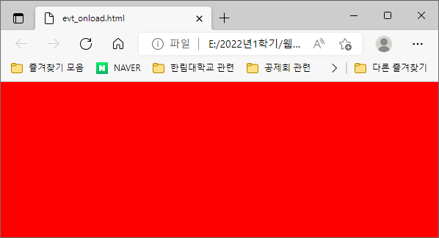
[문제1]
바탕색이 빨강색으로 채워지는 프로그램을 작성하세요.
[확인]버튼을 클릭하면 바탕이 빨강색으로 채워짐

Slide 3
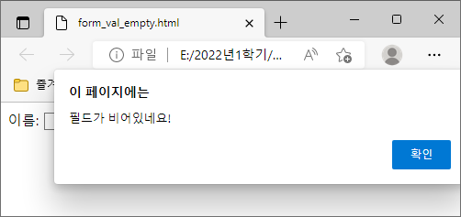
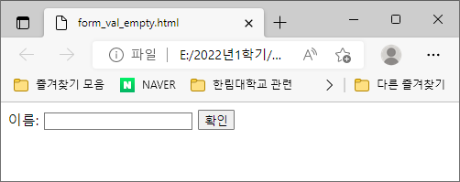
[문제2]
이름 입력 확인 검증 프로그램을 작성하세요.
이름 입력없이 [확인]버튼을 클릭하면 필드가 비어있다는 메시지 출력

Slide 4
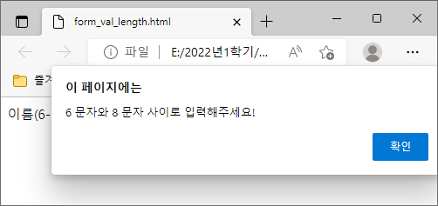
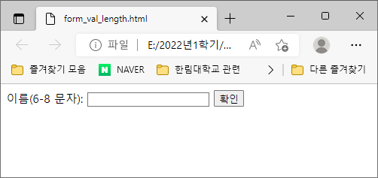
[문제3]
이름 입력 시 글자 수 제한 확인 검증 프로그램을 작성하세요.
이름의 글자수가 6자리에서 8자리에 맞지 않으면 오류 메시지 출력

Slide 5
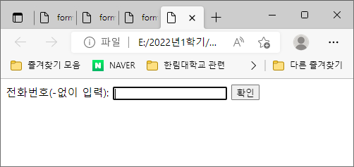
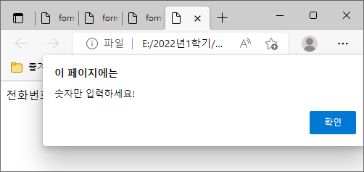
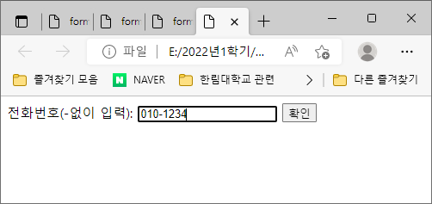
[문제4]
숫자만 입력할 수 있도록 확인 검증 프로그램을 작성하세요.

Slide 6
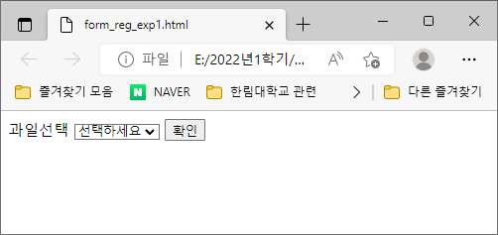
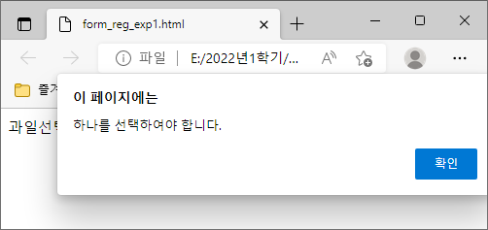
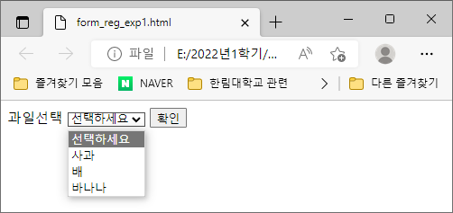
[문제5]
선택 입력시 하나 이상을 선택하도록 유도하는 확인 검증 프로그램을 작성하세요.

Slide 7
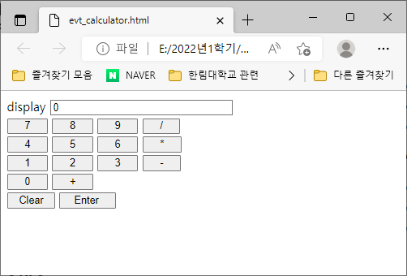

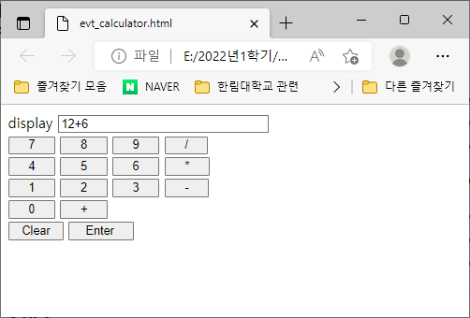
[문제6]
계산기 구조를 프로그램 하세요.
[Clear]키를 누르면 0으로 다시 초기화 됨
처음 화면
[Enter]키를 눌렀을 때 결과가 보임
숫자키와 연산키를 눌렀을 때 수식이 표시됨

